Slide 1
GameSystem開発指南書１０
0からの開発
表示させるGraphicを複数にする

Slide 2
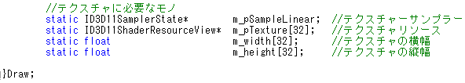

・複数枚の読み込み
今の仕組みだとgraphicは1枚のみしか読み込みができません。様々なgraphicを用いる上では非常に困るので、graphicの
複数読み込みをできるように改造を加えましょう。
Draw2DPolygon.h
変更：配列して複数の情報を
読み込む事ができるようにした
追加：各textureの縦横の情報を
入れる場所を用意。
ついでに、textureの大きさも図る仕組みも作りましょう。
Draw2DPolygon.cpp
変更：本体も配列に
追加：size入れる配列も本体を
用意する
変数を配列にしたので当然、様々な部分で不具合がでてきます。修正していきましょう。

Slide 3
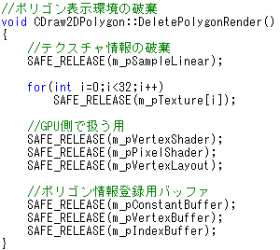
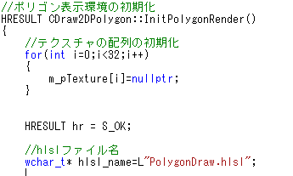
・不具合を直す
Draw2DPolygon.cpp
追加変更：変数と配列にしたのでfor文でResourceのReleaseした。
追加：環境構築の初期化で、textureの配列の中身を初期化しておきましょう。
次は、読み込みの部分を直すのですが、読み込みは読み込みで別のMethodを作成して、外部からgraphicの読み込みが
できるようにしたいと思います。

Slide 4
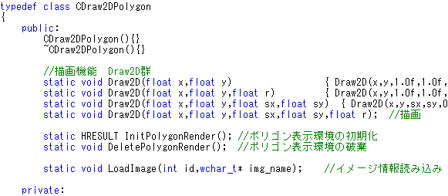
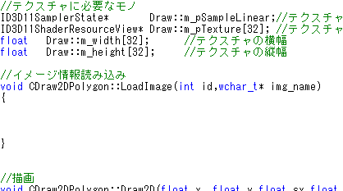
Draw2DPolygon.h
追加：image情報読み込み用のMethodを作成
引数は保存の先の要素番号と読み込むgraphic
の名前を入れるようにします。
Draw2DPolygon.cpp
追加：Method本体を作成しました。
この中に、texture読み込み部分を持っています。

Slide 5
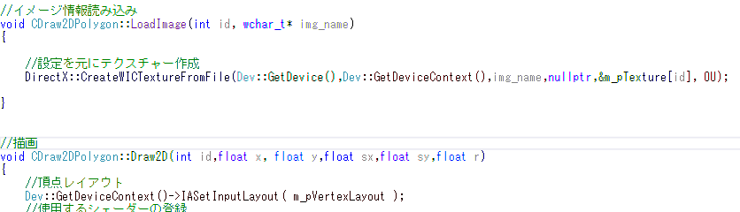
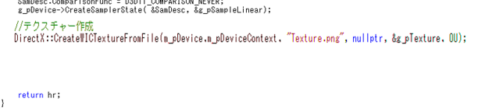
Draw2DPolygon.cpp
追加：texture読み込み部分を
持ってきました。
変更：引数の名前を使う
変更：textureの読み込み先をidで指定
削除：InitPolygonRender内のtexture作成部分削除

Slide 6


・main.cppで使用する。
初期化の部分でimageの読み込みが別関数になったのでこのままだとErrorを起こすのでmainでimageの読み込みを
実行しておきましょう。
main.cpp
追加：要素0番目にTexure.pngの情報を
入れておく。
・読み込むimagesizeの取得
田中先生が作ったlibraryになかったsizeの自動取得機能を追加しましょう。Sizeの取得は、おそらくちゃんとした2D描画
であれば難しくなかったはずですが、独自での描画なのでDirectXTexにsize取得する関数を仕込む必要が出てきました。
だいぶ、調べましたが・・・。＿( _´ω`)_ﾍﾟｼｮ
WICTextureLoader.h
追加
Fileの末端に追加しましょう。

Slide 7
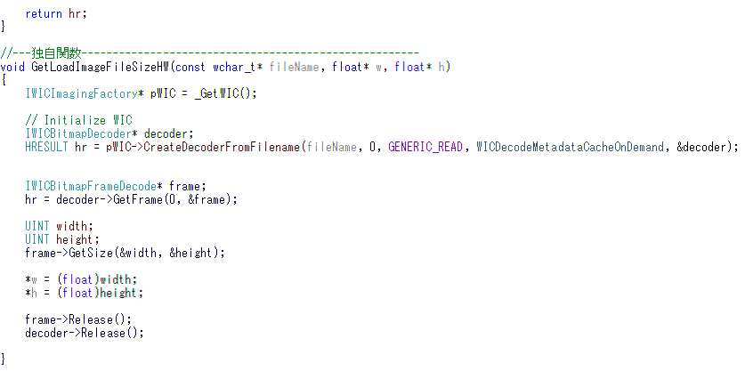
WICTextureLoader.cpp
追加
Sizeを測るための独自関数を作りました。 WICTextureLoader.cppをじっくり読んで、無理くり作り上げました。

Slide 8
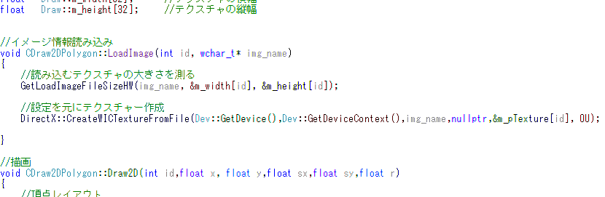
・graphicの大きさを測る
Draw2DPolygon.cpp
追加：作成した関数を使う
大きさの情報はid番目の要素番号のm_widthとm_heightに登録します。

Slide 9
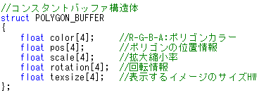
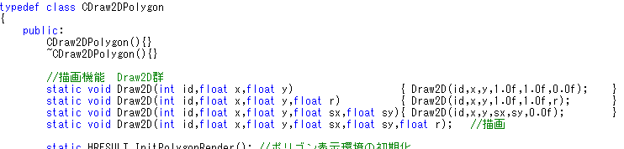
・ImageSizeをshaderに渡そう。
imageのsizeはshaderでも2D座標変換の場所で使用しているため、ConstantBufferで渡せるようにしましょう。
Draw2DPolygon.h
追加：ImageSizeを渡す用のmemberを用意
・表示する要素を引数で指定するためにDraw2D変更
Draw2DPolygon.h
変更：引数で表示するimageの要素を決定する
変更：引数で表示するimageの要素を決定する

Slide 10

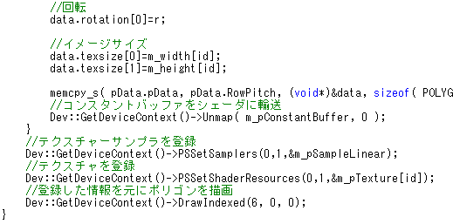
Draw2DPolygon.cpp
変更：idを加える
Draw2DPolygon.cpp
追加：ConstantBufferに指定したidのImage
Size情報を渡す
変更：idで指定したimage（texture）を登録

Slide 11
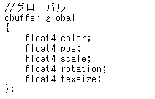
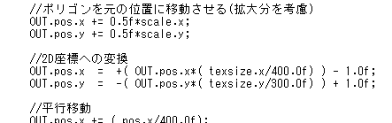
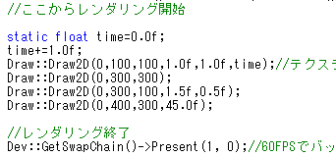
PolygonDraw.hlsl
追加：ConstantBufferの登録したImageSizeの受け取り先を追加
PolygonDraw.hlsl
変更：256で固定していたsizeをConstantBufferで持って
きたImageSizeにした。
main.cpp
変更：Drew2Dの引数にIdを加えたので、0番目を描画する

Slide 12
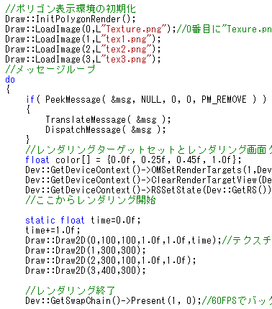
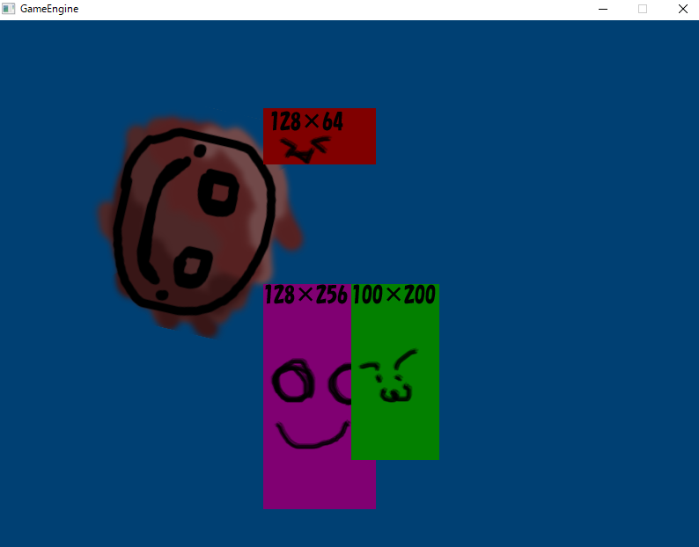
・色々なgraphicを用意して、読み込んでみてcheck！
main.cpp
各要素にgraphicを読み込ませて
様々なpatternで、描画しチェックする
・・・。どうも回転がよろしくない結果になってしまった。

Slide 13
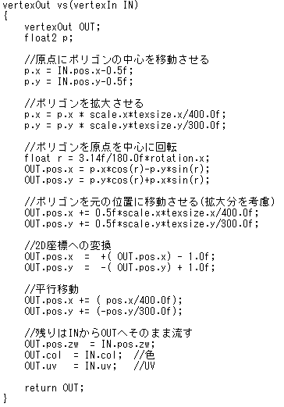
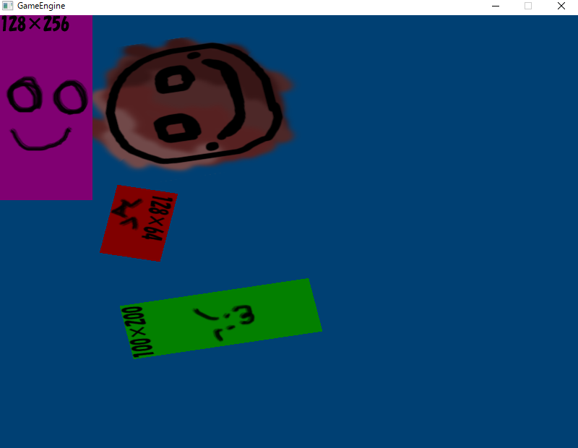
Polygonの大きさをimageのsizeに設定する場所を変えました。
なぜ、この考えに至った経緯を説明すると、
Pointは、「Polygonの様々な拡大縮小させても回転は成功した」です。
その事から、Polygonのimageの大きさに変更する場所は2D座標変換
でするとマズイ事がわかりました。
この事から、この回転は自転のため、Polygonの大きさの設定は回転
の前にする必要がある。と至った訳です。
後は、色々試してみて確認をしまくりました。行列ならサラッとできるの
ですが、めんどかった・・・。
次はKey操作です。
Graphic系は一旦ここまで、
RECT設定したい人はlibraryの中身
見てください。
たぶんわかると思います。

Slide 14
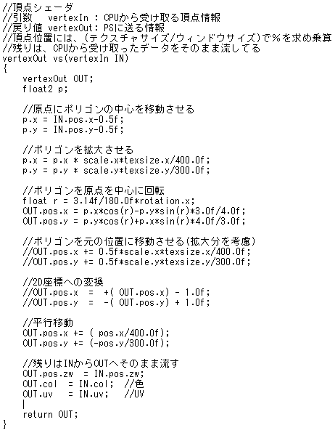
まだ、おかしい部分があった。よく見ると回転させると楕円を描いてる
感じが残っています。
原因は、800/600画面の比率4:3があるのに関わらず、円運動をさせて
いたからです。比率の影響を受けるので円は楕円なってしまうため残念
な結果になった訳です。
なら、円では無く、楕円を描くProgramに書き換え比率分を補正すれば
良いと言うことになりました。
追加：
楕円のProgramはここに比率を入れるのですが、
今回は比率を補正しているため、
X には、３：４ → 3/4
Yには、 ４：３ → 4/3
で調整しています。

